Slide 1
《Java高级编程》
第10章 Java Swing

Slide 2
主要内容
Java Swing概述
窗口
常用组件与布局
处理事件
使用MVC结构
发布GUI程序

Slide 3
§10.1 Java Swing概述
图形用户界面（GUI）
GUI , Graphics User Interface
图形化界面(Graphics User Interface，GUI)是指采用图形方式显示的计算机操作用户界面。
图形用户界面由什么构成？
层次关系是怎样的？
屏幕上如何布局？
如何响应用户事件？

Slide 4
§10.1 Java Swing概述
Java的GUI包，提供用来设计GUI的组件类。
java.awt包
javax.swing包
Java的java.awt包，即：
Java抽象窗口工具包(AWT：Abstract Window Toolkit)提供了许多用来设计GUI的组件类。

Slide 5
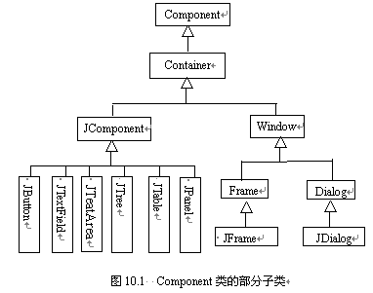
§10.1 Java Swing概述
javax.swing包
组件
容器

Slide 6
§10.1 Java Swing概述
Java的图形用户界面(GUI)包含：
容器（container）
组件（component）
容器(container)是图形用户界面中容纳其他组件的部分，一个容器中可容纳一个或多个组件，甚至还可以容纳其他容器。例如：窗口(window)、面板(panel)等。
组件是不可再分割的组件，基本组件各自都有它们特定的功能。
组件是构成图形用户界面的基本元素。例如：按钮(button)、标签(label)等。

Slide 7
§10.1 Java Swing概述
可以向容器中添加组件。一个容器可以调用add()方法将组件添加到容器。
容器调用removeAll()方法可以移除容器中的全部组件；调用remove(Component c)方法可以移除容器织参数c指定的组件。
容器本身也是一个组件，可以将一个容器添加到另一个容器中实现容器的嵌套。
每当容器添加新的组件或者移除组件时，应当让容器调用validate()方法，以保证容器中的组件能正确地显示出来。

Slide 8
§10.2 窗口
底层容器(/顶层容器) ：
一个基于GUI的应用程序应当提供一个能和操作系统直接交互的容器，该容器可以被直接显示、绘制在操作系统所控制的平台上，如：显示器，这样的容器称为GUI设计中的底层容器(/顶层容器)
其他组件必须被添加到底层容器中，以便借助这个底层容器和操作系统进行信息交互。
Swing提供了3个顶层容器：
JFrame(窗口), JDialog(对话框), JApplet(嵌套在网页中的窗口)。
注意：一般我们要生成一个窗口，通常是用Window的子类来进行实例化(如：JFrame)，而不是直接用到Window类。

Slide 9
§10.2.1 JFrame常用方法
Java提供的JFrame类的实例是一个底层容器，即：通常所称的窗口。
JFrame类是Container类的间接子类。
当需要一个窗口时，可使用JFrame或其子类创建一个对象。
构造方法
JFrame()
创建一个无标题的窗口。
JFrame(String s)
创建标题为s的窗口。

Slide 10
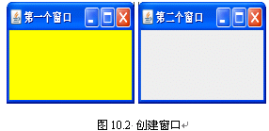
例题10-1效果图
窗口标题：”第一个窗口”

Slide 11
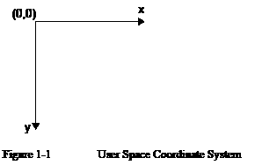
注意：JAVA坐标原点(0,0)位于屏幕的左上方，水平向右为x轴正方向，竖直向下为y轴正方向。单位是象素点。

Slide 12
§10.2.1 JFrame常用方法
public void setBounds(int a,int b,int width,int height)
设置窗口的初始位置是(a,b)，即：距屏幕左面a个像素、距屏幕上方b个像素；窗口的宽是width，高是height。
public void setSize(int width, int height)
设置窗口的大小。
public void setLocation(int x,int y)
设置窗口的位置，默认位置是(0,0)。
public void setVisible(boolean b)
设置窗口是否可见，窗口默认是不可见的。

Slide 13
§10.2.1 JFrame常用方法
public void setResizable(boolean b)
设置窗口是否可调整大小，默认可调整大小。
public void dispose()
撤消当前窗口，并释放当前窗口所使用的资源。
public void setExtendedState(int state)
设置窗口启动时的最大化状态.
MAXIMISED_HORIZ，水平方向最大化窗口
MAXIMIZED_VERT，垂直方向最大化窗口
MAXIMIZED_BOTH，水平与垂直方向都最大化的窗口
public void setDefaultCloseOperation(int operation)
该方法用来设置单击窗体右上角的关闭图标后，程序会做出怎样的处理。

Slide 14
import javax.swing.*;
import java.awt.*;
public class Example10_1 {
public static void main(String args[]) {
//第一个窗口
JFrame window1 = new JFrame("第一个窗口");
Container con = window1.getContentPane();
con.setBackground(Color.yellow) ; //设置窗口的背景色
window1.setBounds(60,100,188,108); //设置窗口在屏幕上的位置及大小
window1.setVisible(true);
window1.setResizable(false);
window1.setDefaultCloseOperation(JFrame.DISPOSE_ON_CLOSE); //释放当前窗口
//第二个窗口
JFrame window2 = new JFrame("第二个窗口");
window2.setBounds(360,100,188,108);
window2.setVisible(true);
window2.setDefaultCloseOperation(JFrame.EXIT_ON_CLOSE); //退出程序
}
}

Slide 15
例题10-1效果图

Slide 16
容器中添加组件的规则：
Java Swing的非菜单组件不能直接添加到顶层容器中，非菜单组件必须添加到一个与Swing顶层容器相关联的内容面板(ContentPane)上。
内容面板其实就是一个中间容器。基本规则如下:
把Swing非菜单组件放入一个与顶层Swing容器相联系的内容面板(ContentPane)上。
避免使用非Swing的重量级组件。

Slide 17
在JFrame顶层容器中添加中间组件和基本组件有两种方式:
方式1：JFrame顶层容器调用getContentPane()方法获得JFrame的内容面板，再在这个内容面板中添加组件。
假设frame是一个JFrame对象，则用法如下：
frame.getContentPane().add(childComponent)；
方式2：首先建立一个JPanel或JDesktopPane之类的中间容器，把组件添加到容器中，然后再用setContentPane()方法把该容器设置为JFrame的内容面板。
Jpanel contentPane=new Jpanel( ); //创建Jpanel对象为中间容器
……//把其它组件添加到Jpanel中;
frame.setContentPane(contentPane);
//把contentPane对象设置成为frame的内容面板

Slide 18
§10.2.2 菜单条、菜单、菜单项
1．菜单条
JComponent类的子类JMenubar负责创建菜单条。
JFrame类有一个将菜单条放置到窗口中的方法:
setJMenuBar(JMenuBar bar);
该方法将菜单条添加到窗口的顶端 。

Slide 19
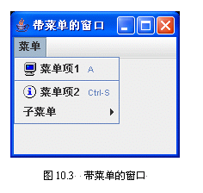
例题10-2效果图

Slide 20
菜单
JMenu
…
JFrame
JMenuBar
JMenuItem
菜单项
菜单条
JMenu
…
JMenu
子菜单

Slide 21
§10.2.2 菜单条、菜单、菜单项
2．菜单
JMenu类的主要方法有以下几种
JMenu()
建立一个空标题的菜单。
JMenu(String s)
建立一个指定标题菜单，标题由参数s确定。
public void add(JMenuItem item)
向菜单增加由参数item指定的菜单选项。
public JMenuItem getItem(int n)
得到指定索引处的菜单选项，索引从0到菜单选项数-1。
public int getItemCount()
得到菜单选项的数目，包括分隔符。

Slide 22
§10.2.2 菜单条、菜单、菜单项
3.菜单项
JComponent类的子类JMenuItem负责创建菜单项，JMenuItem类的主要方法有以下几种：
JMenuItem(String s)
构造有标题的菜单项。
JMenuItem(String text, Icon icon)
构造有标题和图标的菜单项
public void setEnabled(boolean b)
设置当前菜单项是否可被选择。
public String getText()
得到菜单选项的名字。
public void setText(String name)
设置菜单选项的名字为参数name指定的字符串。
public void setAccelerator(KeyStroke keyStroke)
为菜单项设置快捷键。

Slide 23
§10.2.2 菜单条、菜单、菜单项
4．嵌入子菜单
JMenu是JMenuItem的子类，因此菜单本身也是一个菜单项，当把一个菜单看作菜单项添加到某个菜单中时，称这样的菜单为子菜单。
5．菜单上的图标:
图标类Icon声明一个图标，然后使用其子类ImageIcon类创建一个图标，如：
Icon icon = new ImageIcon(“a.gif”);
例题10-2(课堂阅读)

Slide 24
例题10-2效果图

Slide 25
§10. 3 常用组件与布局
本节列出一些常用的组件，读者可以查阅类库文档，了解这些组件的属性以及常用方法。
也可以在命令行窗口反编译组件即时查看组件所具有的属性及常用方法，例如：
C:\>javap javax.swing.JComponent
C:\>javap javax.swing.JButton

Slide 26
§10.3.1 常用组件
1．文本框
由JComponent的子类JTextField创建文本框。
2．文本区
由JComponent的子类JTexArea创建文本区。
3．按钮
由JComponent的子类JButton类用来创建按钮。
4．标签
由JComponent的子类JLabel类用来创建标签。

Slide 27
§10.3.1 常用组件
5．选择框
由JComponent的子类JCheckBox类用来创建选择框。
6．单选按钮：
由JComponent的子类JRadioButton类用来创建单项选择框。
7．下拉列表
由JComponent的子类JComboBox类用来创建下拉列表。

Slide 28
§10.3.1 常用组件
8．密码框：
由JComponent的子类JPasswordField创建密码框。
密码框可以使用setEchoChar(char c)重新设置回显字符。
密码框调用char[] getPassword()方法可以返回实际输入的密码。
例子3(Example10_3.java, ComponentInWindow.java) 包含有上面提到的常用组件。

Slide 29
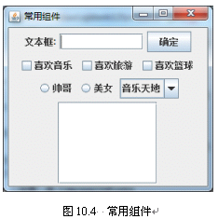
例题10-3效果图

Slide 30
§10.3.2 常用容器
JComponent是Container的子类，因此JComponent子类创建的组件也都是容器。
容器经常用来添加组件。
Jframe是底层容器。
本节提到的容器被习惯地称做中间容器，中间容器必须被添加到底层容器中才能发挥作用。

Slide 31
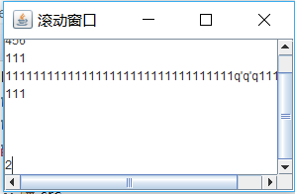
中间容器
1．JPanel 面板:
使用JPanel创建面板，再向这个面板添加组件，然后把这个面板添加到其它容器中，JPanel面板的默认布局是FlowLayout布局。
2．JScrollPane滚动窗格:
可以将文本区(JTexArea)放到一个滚动窗格中。
JScrollPane scroll=new JScrollPane(new JTextArea());

Slide 32
中间容器
3．拆分窗格JSplitPane:
窗格有两种类型水平拆分和垂直拆分。
JSplitPane的两个常用的构造方法：
JSplitPane(int a, Component b, Component c)
创建一个具有指定方向和不连续重绘的指定组件的新 JSplitPane。
JSplitPane(int a, boolean b, Component c, Component d)
创建一个具有指定方向、重绘方式和指定组件的新 JSplitPane。
参数a的取值为JSplitPane的静态常量：
HORIZONTAL_SPLIT：水平分割表示 Component 沿 x 轴分割。
VERTICAL_SPLIT：垂直分割表示 Component 沿 y 轴分割。

Slide 33
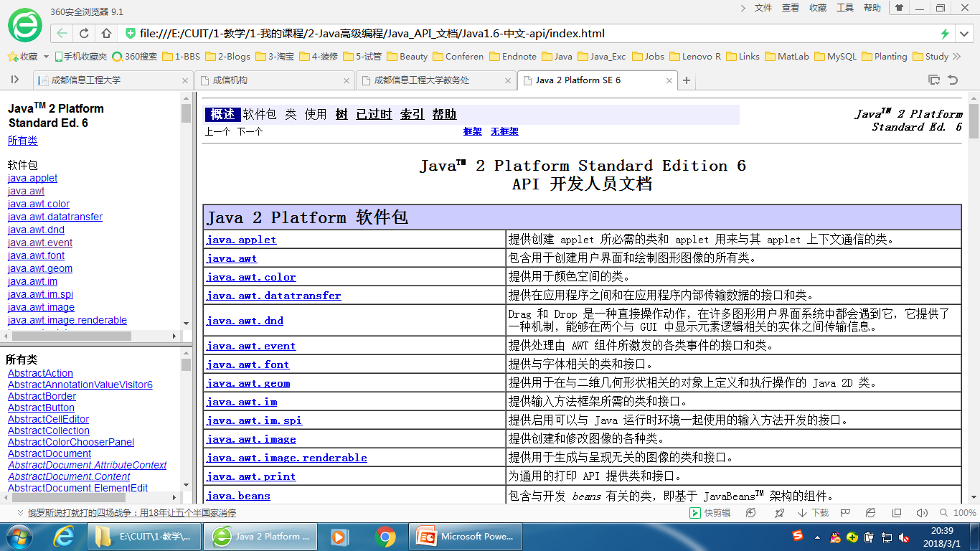
拆分窗格JSplitPane：

Slide 34
中间容器
4．JLayeredPane分层窗格:
分层窗格使用方法：
add(Jcomponent com, int layer);
添加组件com，并指定com所在的层
public void setLayer(Component c,int layer)
可以重新设置组件c所在的层
public int getLayer(Component c)
可以获取组件c所在的层数。

Slide 35
§10.3.3 常用布局
当把组件添加到容器中时，希望控制组件在容器中的位置，这就需要用到布局设计。
Java为了实现跨平台的特性并且获得动态的布局效果，将容器内的所有组件安排给一个“布局”负责管理，包括：组件排列顺序，组件的大小和位置，当窗口移动或调整大小后组件如何变化等功能，授权给对应的容器布局管理器来管理；
不同的布局管理器使用不同算法和策略，容器可以通过选择不同的布局管理器来决定布局。

Slide 36
§10.3.3 常用布局
Java布局主要包括：
FlowLayout，
BorderLayout，
GridLayout，
CardLayout，
BoxLayout布局
null布局等
容器可以使用setLayout方法设置自己的布局,控制组件在容器中的位置。
setLayout(Layout布局对象);

Slide 37
§10.3.3 常用布局
1．FlowLayout布局 :
FlowLayout 类创建的对象称作 FlowLayout 型布局。
FlowLayout 型布局是JPanel的默认布局，即：
JPanel 及其子类创建的容器对象，如果不专门指定布局，则他们的布局就是 FlowLayout 布局。

Slide 38
FlowLayout布局
构造方法主要下面几种：
FlowLayout();
默认的对齐方式居中对齐，横向间隔和纵向间隔都是缺省值5个象素
FlowLayout(FlowLayout.LEFT);
居左对齐，横向间隔和纵向间隔都是默认值5个象素
FlowLayout(FlowLayout.RIGHT, 20, 40);
第一个参数表示组件的对齐方式，指组件在这一行中的位置是居中对齐、居右对齐还是居左对齐，
第二个参数是组件之间的横向间隔，
第三个参数是组件之间的纵向间隔，单位是象素。

Slide 39
FlowLayout布局
1)创建布局对象
FlowLayout flow=new FlowLayout();
2) 容器con使用布局对象
con.setLayout(flow);
3) con可以使用Container类提供的add方法将组件序地添加到容器中;
组件按先后顺序，从左到右，默认水平和垂直间隙是 5 个像素的方式排列。
组件的大小为默认的最佳大小，例如，控件的大小刚好能保证显示其上面的名字。

Slide 40

FlowLayout布局
例：
JFrame f = new JFrame(); f.setLayout(new FlowLayout()); f.add(new JButton("button1")); f.add(new JButton(" button2")); f.add(new JButton(" button3"));
演示FlowLayoutDemo.java

Slide 41
FlowLayout布局
FlowLayout布局对象调用相应的方法可以重新设置布局的对齐方式等.
setAlignment(int align) ;
设置此布局的对齐方式。
3种对齐方式对应FlowLayout 的3个静态常量：
LEFT, RIGHT, CENTER

Slide 42
FlowLayout布局
FlowLayout布局对象调用相应的方法可以重新水平间隙和垂直间隙。
void setHgap(int hgap);
设置组件之间以及组件与 Container 的边之间的水平间隙。
void setVgap(int vgap);
设置组件之间以及组件与 Container 的边之间的垂直间隙。

Slide 43
BorderLayout布局
2．BorderLayout布局:
BorderLayout 布局是Window型容器的默认布局 。
使用BorderLayout布局的容器con，可以使用add方法将一个组件b添加到中心区域：
con.add(b,BorderLayout.CENTER);
或
con.add(BorderLayour.CENTER,b);

Slide 44
BorderLayout
BorderLayout布局管理器把容器分成5个区域：North，South，East，West和Center，每个区域只能放置一个组件。
f.setLayout(new BorderLayout()); f.add(“North”, new Button(“North”)); //第一个参数表示把按钮添加到容器的North区域
Center
North
West
East
South

Slide 45
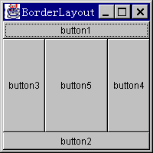
BorderLayout
在使用BorderLayout的时候，如果容器的大小发生变化，其变化规律为：组件的相对位置不变，大小发生变化。
例如: 容器变高了，则North、South区域不变，West、Center、East区域变高；如果容器变宽了，West、East区域不变，North、Center、South区域变宽。
不一定所有的区域都有组件，如果四周的区域（West、East、North、South区域）没有组件，则由Center区域去补充，但是如果Center区域没有组件，则保持空白：

Slide 46
CardLayout布局
3．CardLayout 布局
牌(/卡片式）布局管理器（CardLayout）是一种卡片式的布局管理器，它将容器中的组件处理为一系列卡片，每一时刻只显示出其中的一张。
牌布局管理器(CardLayout)就象一副叠得整整齐齐的扑克牌一样，你只能看见最上面的一张牌，每一张牌就相当于牌布局管理器中的每一层。
例：为Frame类的实例f指定了一个 CardLayout类型的布局管理器，然后向其中加入了3张卡片，每张卡片都是JPanel类的一个实例，并且具有不同的背景色。每当在程序窗口单击鼠标时，下一张卡片就会显示出来。

Slide 47
使用CardLayout的一般步骤如下：
1)创建CardLayout对象
CardLayout card=new CardLayout();
2)为容器设置布局
con.setLayout(card);
3)容器调用add方法将组件b加入容器，并给出了显示该组件的代号s。
add(String s, Component b);
4)布局对象card用CardLayout类提供的show()方法，显示容器con中组件代号为s的组件：
card.show(con,s);
演示Demo。(CardTest.java)

Slide 48
GridLayout布局
4．GridLayout布局:
GridLayout布局策略是把容器划分成若干行乘若干列的网格区域，组件就位于这些划分出来的小格中。
GridLayout布局编辑器的一般步骤如下：
1) 创建布局对象，指定划分网格的行数m和列数n
GridLayout grid=new new GridLayout(10,8);
2) 使用GridLayout布局的容器调用方法add(Component c)将组件c加入容器。
例题4 利用GriderLayout布局模拟的国际象棋棋盘，效果如图10.5。

Slide 49
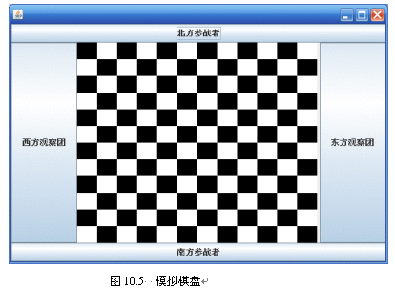
例题10-4效果图

Slide 50
BoxLayout布局
5．BoxLayout布局:
使用盒式布局的容器将组件排列在一行或一列。BoxLayout布局的一般步骤如下：
创建布局对象，使用BoxLayout的构造方法可以创建一个盒式布局对象.
BoxLayout(Container con, int axis);
可以使用Box类的类(静态)方法 createHorizontalBox()获得一个具有行型盒式布局的盒式容器;
使用Box类的类(静态)方法 createVerticalBox()获得一个具有列型盒式布局的盒式容器。

Slide 51
BoxLayout布局
控制盒式布局容器中组件之间的距离
Box类调用静态方法createHorizontalStrut(int width)可以得到一个不可见的水平Struct对象,称做水平支撑.
Box类调用静态方法createVertialStrut(int height)可以得到一个不可见的垂直Struct对象,称做垂直支撑。
例子5 两个列型盒式容器boxV1、boxV2和一个行型盒式容器baseBox。
在列型盒式容器的组件之间添加垂直支撑，控制组件之间的距离,将boxV1、boxV2添加到baseBox中,并在它俩之间添加了水平支撑。程序运行效果如图10.6。

Slide 52
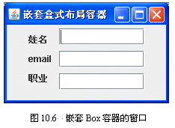
例题10-5效果图

Slide 53
null布局
6．null布局(/绝对布局):
空布局容器可以准确地定位组件在容器的位置和大小。
组件调用方法可以设置本身的大小和在容器中的位置。
setBounds(int a,int b,int width,int height)
如果采用无布局管理器 setLayout(null)，则必须使用setLocation(), setSize(), setBounds()等方法手工设置组件的大小和位置。

Slide 54
如何选择布局
要使组件尽量充满容器空间
BorderLayout
要使组件以自然大小紧凑的在一行中显示
FlowLayout
组件大小相同，并且成行或成列显示
GridLayout
通常，一个GUI需要结合几个不同的布局。

Slide 55
总结：Swing的组件
组件从功能上分可分为： 1) 顶层容器：JFrame，JApplet，JDialog，JWindow共4个 2) 中间容器：JPanel，JScrollPane，JSplitPane，JToolBar 3) 特殊容器：在GUI上起特殊作用的中间层，如：JInternalFrame, JLayeredPane, JRootPane.
4) 基本控件：实现人际交互的组件，如Jbutton, JComboBox, JList, JMenu, JSlider(滑块), JtextField。 5) 不可编辑信息的显示：向用户显示不可编辑信息的组件，例如JLabel, JProgressBar, ToolTip。 6) 可编辑信息的显示：向用户显示能被编辑的格式化信息的组件，如JColorChooser, JFileChoose, JFileChooser, Jtable, JtextArea

Slide 56
§10. 4 处理事件
学习组件除了要熟悉组件的属性和功能外，一个更重要的方面是学习怎样处理组件上发生的界面事件。
当用户在文本框中键入文本后按回车键、单击按钮、在一个下拉式列表中选择一个条目等操作时，都发生界面事件。
程序有时需对发生的事件作出反应，来实现特定的任务，例如，
用户单击一个名字叫“确定”或名字叫“取消”的按钮，程序可能需要作出不同的处理。

Slide 57
§10. 4 处理事件
在事件处理的几个重要的概念：
事件源(Event Source)
事件(Event)
监视器
监视器接口
监视器类
监视器
监视器注册

Slide 58
§10. 4 处理事件
事件源(Event Source)
能够产生事件的组件对象都称为事件源，也就是JAVA认为能够发生事件的对象。如：按钮(JButton button)、文本区(JTextArea textarea)、下拉式列表等。
事件(Event)
事件源能产生特定的事件。
在界面上对组件的操作或处理，JAVA均定义为事件，命名为XXXEvent，见在java.awt.event包中。
如：按钮会产生ActionEvent事件等。

Slide 59
事件(Event)
低级事件
ComponentEvent（ 组件事件：组件尺寸的变化，移动）
ContainerEvent（ 容器事件：组件增加，移动）
WindowEvent（ 窗口事件：关闭窗口，窗口闭合，图标化）
FocusEvent（ 焦点事件：焦点的获得和丢失）
KeyEvent（ 键盘事件：键按下、释放）
MouseEvent（ 鼠标事件：鼠标单击，移动）等
高级事件(语义事件)
ActionEvent（动作事件：按钮按下，TextField中按Enter键）
AdjustmentEvent（调节事件：在滚动条上移动滑块以调节数值）
ItemEvent（项目事件：选择项目，不选择“项目改变”）
TextEvent（文本事件，文本对象改变）等

Slide 60
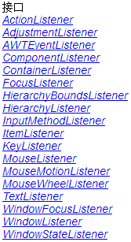
3. 处理事件的接口
java.awt.event 包中，系统定义了许多事件处理的接口。
对于每一个组件上可能发生的各种事件， java.awt.event 包中提供了相应类型的接口，这些接口可以称为事件的监视器接口。
每一个监视器接口都提供了对应事件处理的抽象方法。
在抽象方法中编写处理事件的代码则可实现对组件事件的处理。

Slide 61

事件及处理机制
组件(事件源/事件发生者)触发一个相应类型的事件；
此事件由相应类型的事件监视器(Listener)对事件源进行监听，并接收并处理。例：
事件监视器
ActionListener
Button1
触发的事件e
监视事件
事件源
接收事件e,并处理e
点击按钮
触发ActionEvent e

Slide 62
§10. 4 处理事件
什么是监视器？
监视器类：
一个类实现了系统为处理某类事件定义的监视器接口，即：该类实现了监视器接口中处理事件的抽象方法，则该类就成为了某类事件的监视器类。
监视器类的对象就能成为事件源事件的监视器。
例如：事件源所在的容器对象(类)，或者其他任何对象(类)，一旦实现了事件监视器接口，该类就会自动增加一个事件处理方法，然后把事件处理的代码加入其中就可以了。

Slide 63
§10.4.1 事件处理模式
Java规定：
为了让监视器对象能对其所注册的事件源发生的事件进行处理，创建该监视器对象的类必须声明实现相应的接口。
那么当事件源发生事件时，监视器就自动调用被类重写的某个接口方法(如图10.7)。

Slide 64
§10.4.1 事件处理模式
注册监视器:
事件源通过调用相应的方法将某个监视器对象注册为自己的监视器。
例如：对于文本框，这个方法是：
addActionListener(监视器对象);
事件源注册监视器之后，相应的操作就会导致相应的事件的发生，并通知监视器，监视器就会作出相应的处理。

Slide 65
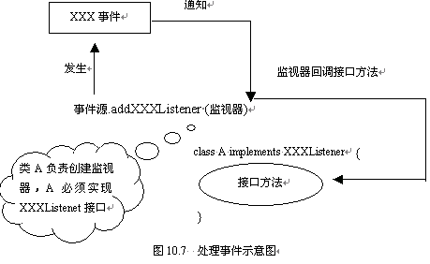
事件处理模式效果图

Slide 66
代码实现步骤
1. 定义监视器类，该类实现事件的Listener接口
2. 创建监视器类对象
3. 注册监视器：
由事件源组件，比如：按扭则调用按扭的 addActionListener (监听者对象)方法，为该按钮组件指定监视者。

Slide 67
代码实现步骤
根据需要定义相应类型事件的监视器者(Listener)类，在类的定义中完成事件的处理，即：重写actionPerformed(ActionEvent e)方法。
创建事件监视器(Listener)对象；
为将会触发事件的组件C注册相应的事件监听者对象，即：使用C的addXXXListener()方法。

Slide 68
§10.4.2 ActionEvent事件
1．ActionEvent事件源 :
文本框、按纽、菜单项、密码框和单选按纽都可以触发ActionEvent事件，即：都可以成为ActionEvent事件的事件源。
例如：
对于注册监视器的文本框，在文本框获得焦点后，当用户对文本框进行操作，如：按下回车键，Java运行环境就会自动用ActionEvent类创建一个事件对象，触发 ActionEvent事件。
对文本框进行相应的操作就会导致相应的事件发生，并通知文本框所注册的监视器，监视器就会做出相应的处理。

Slide 69
§10.4.2 ActionEvent事件
2．注册监视器:
处理ActionEvent事件的接口为ActionListener接口。
能触发ActionEvent事件的组件使用下面方法将实现ActionListener接口的类的实例，注册为事件源的监视器
addActionListener(ActionListener listen);

Slide 70
§10.4.2 ActionEvent事件
3．ActionListener接口
ActionListener接口在java.awt.event包中,该接口中只有一个抽象方法：
public void actionPerformed(ActinEvent e);
事件源触发ActionEvent事件后，监视器将发现触发的ActionEvent事件；然后调用接口中的方法：actionPerformed(ActinEvent e)，对发生的事件作出处理。
ActionEvent类事先创建的事件对象就会传递给该方法的参数e。

Slide 71
事件及处理机制
操作文本框
触发
文本框的ActionEvent事件
传递
文本框注册的监视器对象：ActionListener
执行
监视器实现的处理事件的方法：
public void actionPerformed(ActionEvent e)

Slide 72
ActionEvent事件
事件源：文本框、按纽、菜单项、密码框、单选按纽
事件： ActionEvent事件
监视器
监视器接口：ActionListener接口
ActionListener接口处理事件的方法：
public void actionPerformed(ActinEvent e);
事件源组件注册监视器的方法：
addActionListener(ActionListener listen);

Slide 73
§10.4.2 ActionEvent事件
4．ActionEvent类中的方法
public Object getSource();
调用该方法可以获取发生ActionEvent事件的事件源对象(组件)的引用。
public String getActionCommand();
调用该方法可以获取发生ActionEvent事件时，和该事件相关的一个命令字符串。
对于文本框，是在文本框中输入的字符串。

Slide 74
例题10-6
例子10-6中：
文本框text是JTextField的实例。
text的监视器listener是实现ActionLiener接口的PoliceListen类创建的对象。
在text中输入数字字符串并回车，监视器负责将text中的字符串转化为数，然后计算这个数的平方，并在命令行窗口输出平方。
例子6中的text对象和监视器listener都是WindowNumber类创建的窗口中的成员。
程序运行效果如图10.8（a）和10.8（b）。

Slide 75
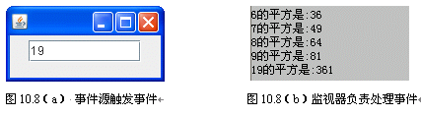
例题6

Slide 76
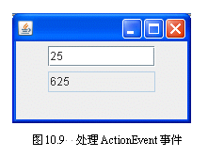
例题7(课后自学)
例子7对例子6进行了改进，WindowNumber创建的窗口中有2个文本框，用户在可编辑的文本框中输入数字、回车确认，另一个不可编辑的文本框显示这个数的平方。
例子7程序运行效果如图10.9。

Slide 77
其它Event类自学。
ItemEvent
DocumentEvent
MouseEvent
FocusEvent
KeyEvent
WindowEvent

Slide 78
§10.4.9 匿名类实例或窗口做监视器
1．匿名类的实例做监视器:
匿名类的方便之处是匿名类的外嵌类的成员变量在匿名类中仍然有效，当发生事件时，监视器就比较容易操作事件源所在的外嵌类中的成员.
当事件的处理比较简单、系统也不复杂时，使用匿名类做监视器是一个不错的选择。
2．窗口做监视器:
让事件源所在的类的实例作为监视器，能让事件的处理比较方便，这是因为，监视器可以方便的操作事件源所在的类中的其他成员。
当事件的处理比较简单，系统也不复杂时，让事件源所在的类的实例作为监视器是一个不错的选择。

Slide 79
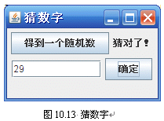
§10.4.9 匿名类实例或窗口做监视器
例子10_14(课后阅读及运行)
Example10_14.java是一个猜数字小游戏

Slide 80
§10.4.10 事件总结
1．授权模式
Java的事件处理是基于授权模式，即事件源调用方法将某个对象注册为自己的监视器。
2．接口回调
addXXXListener(XXXListener listener)方法中的参数是一个接口，listener可以引用任何实现了该接口的类所创建的对象，当事件源发生事件时，接口listener立刻回调被类实现的接口中的某个方法。
3.方法绑定
当事件源触发事件发生后，监视器准确知道去调用哪个方法。
4.保持松耦合
当事件源触发事件发生后，系统知道某个方法会被执行，但无须关心到底是哪个对象去调用了这个方法，因为任何实现接口的类的实例(做为监视器)都可以调用这个方法来处理事件。

Slide 81
§10. 5 使用MVC结构
模型-视图-控制器(Model-View-Controller)，简称为MVC。
MVC是一种软件架构模式，其目的是以会话形式提供方便的GUI支持。
MVC是一种通过三个不同部分构造一个软件或组件的理想办法：
模型(model) ：用于存储数据的对象。
视图(view) ：为模型提供数据显示的对象。
控制器(controller)：处理用户的交互操作，对于用户的操作作出响应，让模型和视图进行必要的交互，即：
通过视图修改、获取(/显示)模型中的数据；
当模型中的数据变化时，控制器让视图更新显示。

Slide 82
§10. 5 使用MVC结构
视图(View)就是用户直接看到的并且可以与之交互界面。
模型(Model)表示数据和业务规则，处理需求核心功能并且反馈处理后数据结果。
控制器(Controller)接受用户的输入，并调用Model和View去完成用户的需求。

Slide 83
§10. 5 使用MVC结构
View 接收数据，并传送指令到 Controller；
Controller完成业务逻辑后，要求 Model 改变状态；
Model 将新的数据发送到 View，用户得到反馈。
View
Cotroller
Model

Slide 84
例题15
Model：
编写一个封装三角形的Java类，即：Triangle.java
View：
再编写一个窗口WindowTriangle.java。要求窗口使用三文本框和一个文本区为三角形对象中的数据提供视图(View)，其中：
三个文本框用来显示和更新三角形对象的三个边的长度；
文本区对象用来显示三角形的面积。
Controller：
窗口中有一个按钮(controlButton)，用户单击该按钮后，程序(actionPerformed方法)用3个文本框中的数据分别作为三角形的三个边的长度，并将计算出的三角形的面积显示在文本区中。

Slide 85
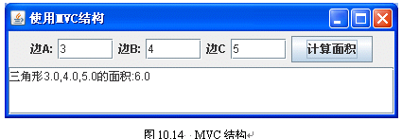
程序运行效果如图10.14。

Slide 86
§10. 9 发布GUI程序
可以使用jar.exe把一些文件压缩成一个JAR文件，来发布我们的应用程序。
生成一个Jar文件的步骤如下：
1．首先用文本编辑器（比如Windows下的记事本）编写一个清单文件 ，扩展名为.mf，如Mymoon.mf 。
2．生成JAR文件
如果目录test下的字节码文件刚好是应用程序需要的全部字节码文件，也可以如下生成JAR文件：
D:\test\jar cfm Tom.jar Mymoon.mf *.class
可以将Tom.jar文件复制到任何一个安装了java运行环境的计算机上，只要用鼠标双击该文件就可以运行该java应用程序了。

Slide 87
§10. 10 小结
1．掌握怎样将其它组件嵌套到JFrame窗体中。
2．掌握各种组件的特点和使用方法。
3．本章重点掌握组件上的事件处理，Java处理事件的模式是：事件源、监视器、处理事件的接口。

